Slide 2
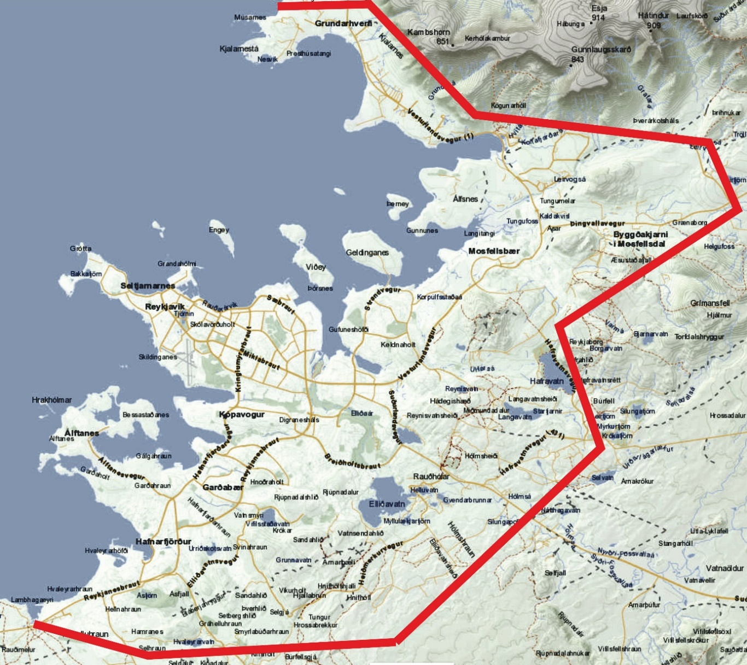
Hverjir eru í Pant
Fatlaðir og aldraðir með lögheimili í Reykjavík, Seltjarnarnesi, Mosfellsbæ og Garðabæ
Félagsþjónusta hvers sveitarfélags ákveður hver fær þjónustuna

Slide 3

Ferðafjöldi
380.000 ferðir á ári
Ferðafjöldi virka daga er 1.550-1.850 á veturna
Eknir rúmlega 2 milljónir km á ári
Notendum fer hægt fjölgandi og voru í janúar 1618

Slide 4
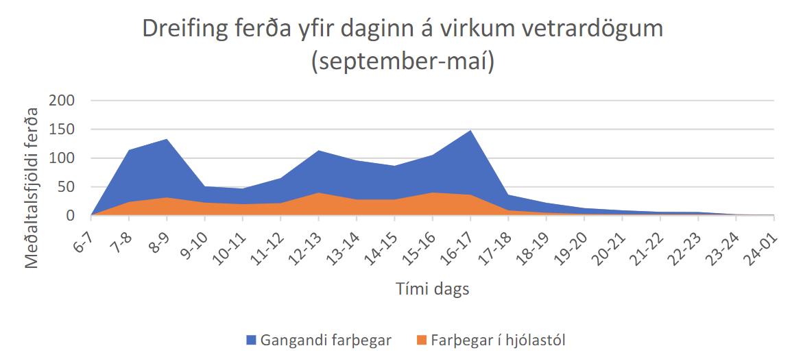
Dæmigerður dagur
Um 1100 ferðir með fatlaða á dag
Yfir 100 aldraðir
Yfir 100 með nemakort
400 skólabörn
300 eru í hjólastól

Slide 5
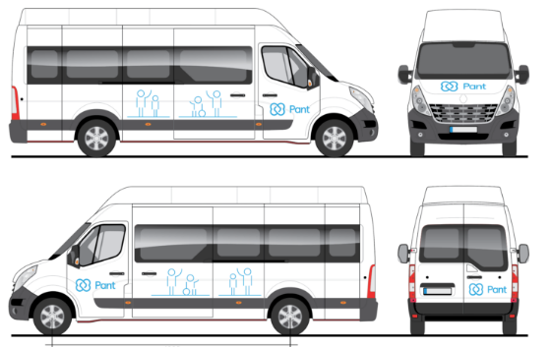
Flotinn
45 bílar með lyftu sem taka tvo hjólastóla og sex í sæti
  Mannekla meðal bílstjóra veldur því að illa gengur að fullmanna flotann
Leigubílar aka umfram ferðir
Við erum með undanþágu í verkfallinu

Slide 6
Helstu reglur
Tveggja tíma fyrirvari á pöntun
Anddyri í anddyri
Bíllinn kemur á bilinu 5 mín fyrir eða 10 mín eftir og bíður í 3 mínútur
Börn yngri en 6 ára fylgja foreldrum frítt
Má taka með sér gesti og greiðir þá þjónustuþeginn gjaldið þeirra
Allan aukabúnað þurfa farþegar að útvega sjálfir
Ferðafjöldi ótakmarkaður hjá fötluðum
Reynt er að samnýta ferðir

Slide 7
Gjaldskrá
Grunnskólabörn frítt
Nemakort 45.000 kr.
Fatlaðir 275 kr. ef ekki pantað samdægurs og utan opnunartíma þjónustuvers. Annars 550 kr.
Gjald eldri borgara er mismunandi eftir sveitarfélögunum

